Slide 1


75.47
Taller de Desarrollo de Proyectos II
Equipo:
Jonathan Levy (82.897)
Juan Pablo Pérez Perri (83.558)
Mariano Converti (85.617)
Esteban Lopez (84.960)
Notes:
Speaker:

Slide 2
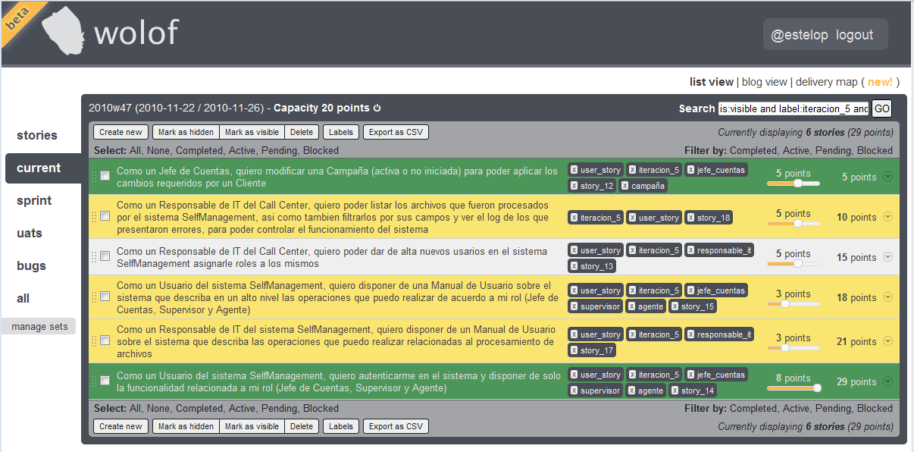
Desarrollo del Proyecto
Administración: Wolof
Metodología
Sprint de 2 semanas
Equipo de pares de 4 integrantes
Sprint Review + Planning → Reuniones formales de la materia
Notes:
Speaker:

Slide 3
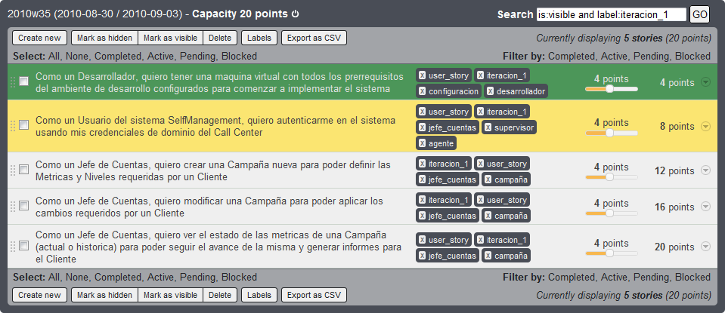

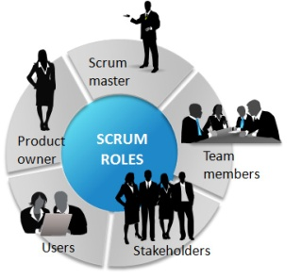
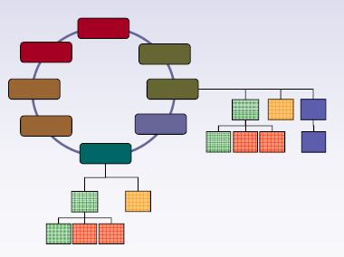

Planificación
Alcance
User Stories (Wolof)
Estimación
Planning Poker
Calendarización
Backlog (Wolof)
Roles Scrum
Pares
Entregables (Wolof)
Equipo y Roles
Asignación de Tareas
Autogestionado
Notes:
Speaker:

Slide 4
ACEPTACION
UATs
Definición al comienzo del sprint
Validación con el cliente en reunión informal
Verificación del cliente en reunión formal
Notes:
Speaker:

Slide 5

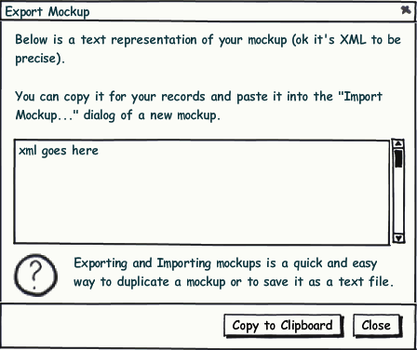
Análisis y Diseño
Mockups de Pantallas
User Stories
http://www.balsamiq.com/
Notes:
Speaker:

Slide 6
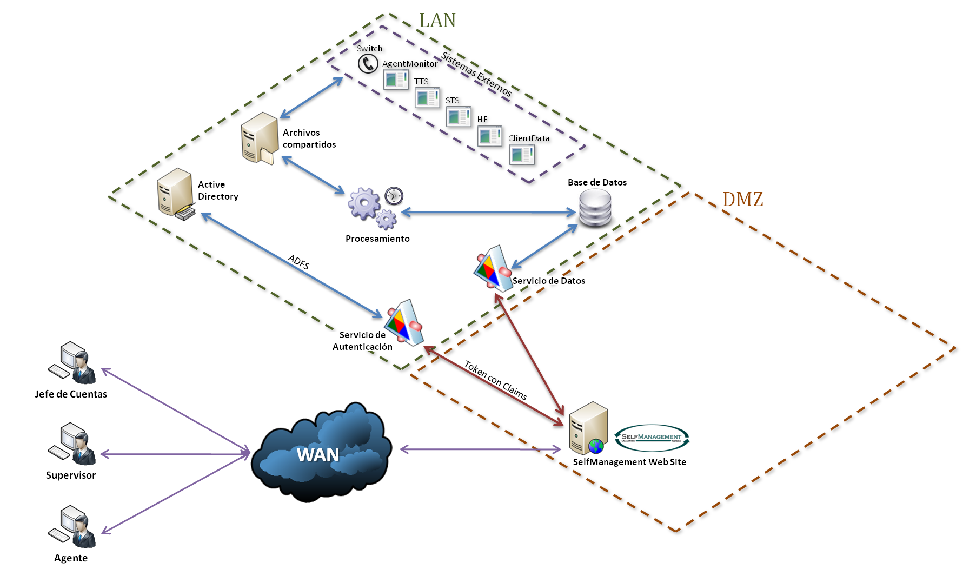
Arquitectura
Mapas de Arquitectura
Notes:
Speaker:

Slide 7





Tecnologías
Express Edition
Notes:
Speaker:

Slide 8
Seguimiento y Control
Caso de Análisis: Sprint ??
Notes:
Speaker:

Slide 9
Desvíos No Planificados
…
Notes:
Speaker:

Slide 10
Cambios de Alcance
Múltiples supervisores
…
Notes:
Speaker:

Slide 11
Pruebas
Pruebas unitarias: Problemas de coverage
Pruebas de integración: Verificación de UATs
Seguimiento de bugs: Wolof
Notes:
Speaker:

Slide 12
DEMO
Notes:
Speaker:

Slide 13
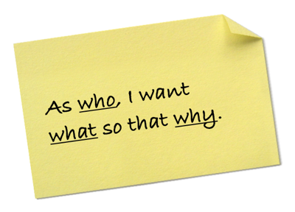

Trazabilidad
User Stories
Entregables
Notes:
Speaker:

Slide 14
Lecciones Aprendidas
Notes:
Speaker:

Slide 15

¿Preguntas?

Slide 16
Gracias

